Slide 1

Chapter 4.
  ATmega328 프로그래밍 준비

Slide 2
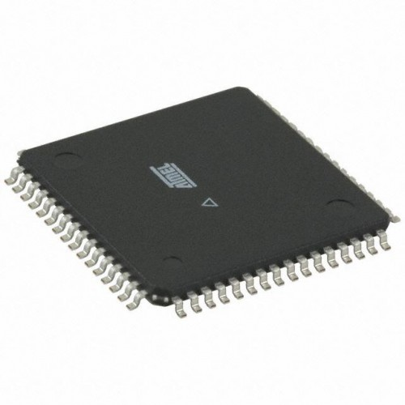
왜 ATmega328인가?
AVR 시리즈 마이크로컨트롤러 중 가장 많이 사용되는 것은 ATmega128임
ATmega128
  8비트 64핀 마이크로컨트롤러
  128KB 플래시 메모리
왜 ATmega328인가?
  ATmega128과 동일한 속도와 기능 제공
    ATmega128로만 가능한 일은 없음
  핀 수가 적어 적은 수의 장치만을 연결 가능하고, 메모리가 적어 간단한 프로그램만 작성 가능
    간단한 마이크로컨트롤러 응용 프로젝트를 위해서는 충분함
  아두이노에서 ATmega128을 공식적으로 지원하지 않음
    아두이노 환경을 통해 마이크로컨트롤러를 쉽게 시작할 수 있음
  DIP 타입 제공 : DIY가 쉬움
    ATmega128은 핀 수가 많아 DIP 타입을 제공하지 않으므로 DIY가 어려움

Slide 3
ATmega328 기본 회로도
16MHz 클록 기준

Slide 4
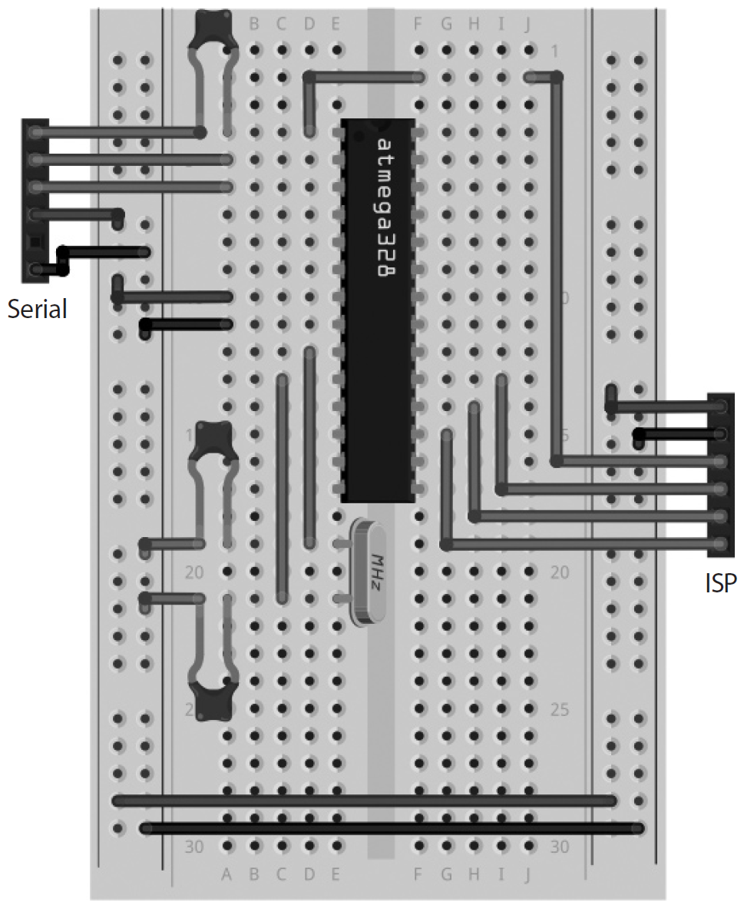
ATmega328 기본 회로
16MHz 클록 기준

Slide 5
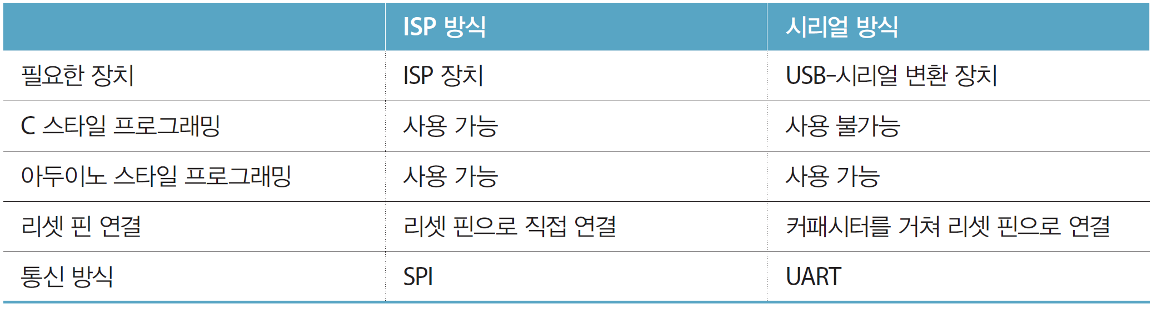
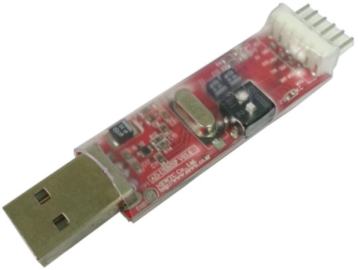
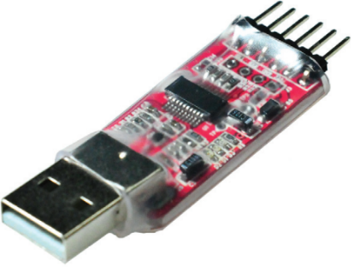
프로그래밍 스타일과 다운로드 방식
ISP 방식 다운로더
시리얼 방식 다운로더

Slide 6
ATmega328 기본 구성

Slide 7
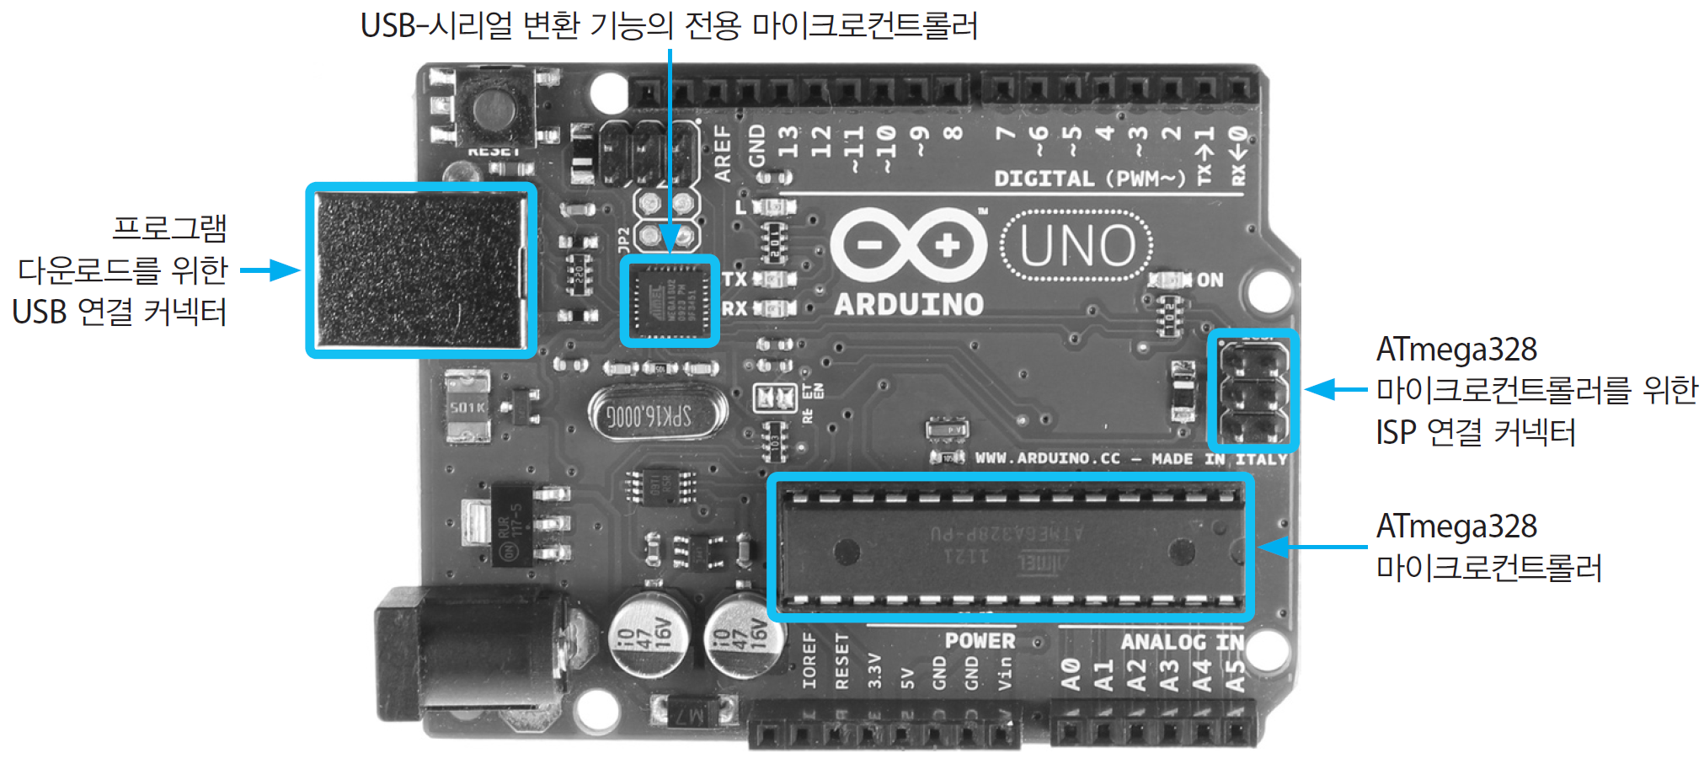
아두이노 우노
별도의 시리얼 방식 다운로더는
필요하지 않음(ATmega16u2)
별도의 ISP 방식
다운로더 필요

Slide 8
아두이노에서의 핀
핀의 구별
  AVR에서는 포트와 포트 내 핀 번호로 구별
  아두이노에서는 핀 단위로 별도의 이름 사용
핀 번호
  디지털 데이터 입출력
    20개의 핀 사용 가능 : 0~19번
  아날로그 데이터 입력
    디지털 입출력 핀 중 6개 핀 사용 : A0~A5 상수 (14~19번)
    아날로그 입력 핀에는 디지털 입출력 핀 번호와 아날로그 입력 핀 번호, 2개의 번호가 지정됨
  아날로그 데이터 출력
    아날로그와 유사한 기능을 하는 디지털 신호인 PWM 신호 출력
    하드웨어로 지원되는 6개 핀에서만 사용 가능

Slide 9
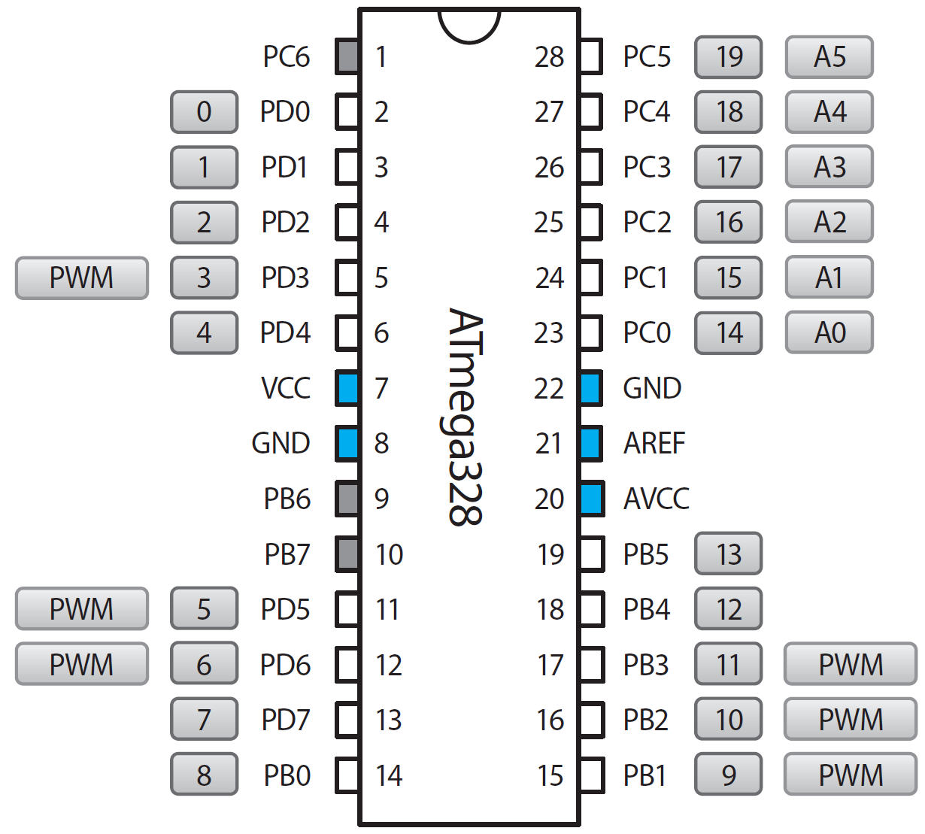
아두이노에서의 핀 번호
아날로그 데이터 입력
디지털 데이터 입출력
아날로그 데이터 출력

Slide 10
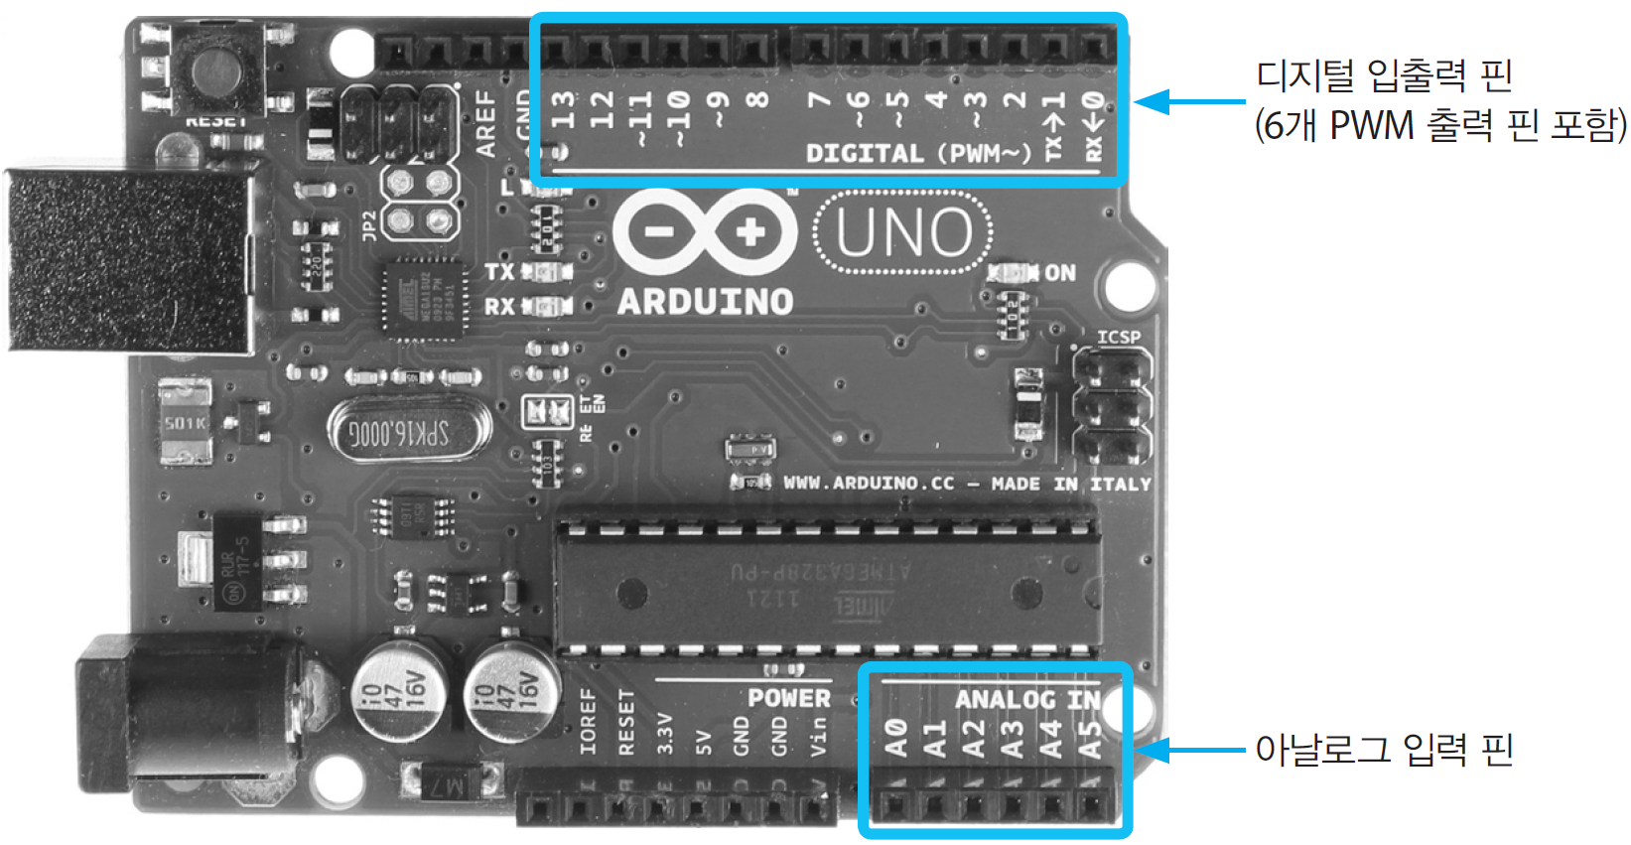
아두이노 우노
‘~’ 기호가 있는 핀만
PWM 출력 사용 가능
디지털 입출력 핀으로도
사용 가능

Slide 11
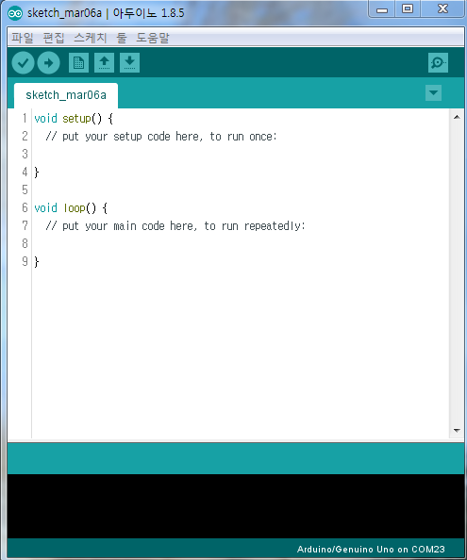
소프트웨어 – 아두이노 IDE
https://www.arduino.cc/en/Main/Software 에서 무료 다운
  설치 파일을 사용한 설치 권장
비전공자를 위한 간단한 인터페이스 제공
간편하게 사용할 수는 있지만 ATmega328의 모든 기능을 활용하기는 어려움

Slide 12
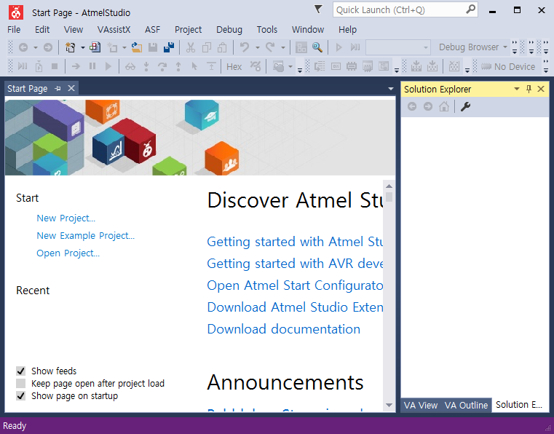
소프트웨어 – 아트멜 스튜디오
http://www.microchip.com/avr-support/atmel-studio-7 에서 무료 다운
ATmega328 제작사인 아트멜에서 제공하는 IDE
Microsoft의 Visual Studio 인터페이스 사용
사용 방법이 복잡하지만 ATmega328의 모든 기능을 활용할 수 있도록 해줌
  애드온 설치를 통해 아두이노 프로그래밍 가능
  아두이노 IDE 역시 필요함

